Slide 1
JS基本概念

Slide 2
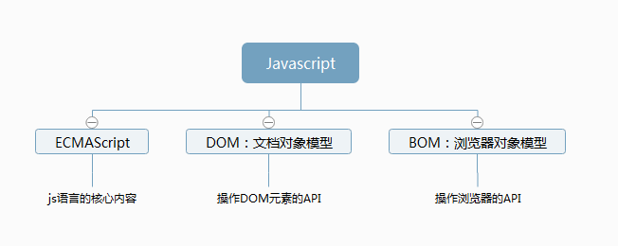
一、js的组成
图1-1：

Slide 3
二、js的语法
1.严格区分大小写，语句分号可加可不加
2.弱类型的变量声明：声明不区分变量类型
3.C语言风格的注释：单行：// 多行：/**/
4.ECMAScript5的严格模式
a. 在代码中插入"use strict"; 调用严格模式
b.作用：使js语法规范，保证代码运行安全；
提高编译器效率；
为未来新版本js做铺垫 ；

Slide 4
三、关键字和保留字
1.关键字
ECMAScript 5新增：debugger
IE7及以下不支持该关键字
2.保留字：
ECMA-262 第3版制定（1999.12）
ECMA-262第5版新增(2009.12)：eval arguments let yield
3.浏览器支持情况:
a.全部浏览器均不允许将关键字和保留字作为变量名
b.非IE浏览器支持将关键字和保留字作为对象属性使用；
IE8及以下浏览器不支持关键字和保留字作为对象属性使用；
4.非严格模式的7个保留字限制
class,enum,extends,suoer,const,export,import

Slide 5
四、变量
1.弱类型的声明方式
2.var修饰与无var修饰的区别
3.当函数名和变量名冲突时：
如果变量声明了但是没有赋值，那么以函数名为准。不管谁先声明。
如果变量声明了也赋了具体的值，那么以变量为准，不管谁先声明。
原因：学习作用域后便知。

Slide 6
五、数据类型
1.检测数据类型的三种方法：
typeof
缺点：只能判断number string undefined 布尔 函数
instanceof
缺点：只能判断构造函数生成的变量
constructor
缺点：可被随意改写，且不可判断null和undefined

Slide 7
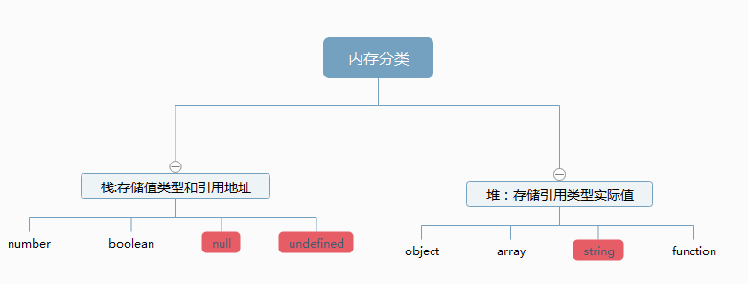
2.数据类型分类
值类型：number boolean null undefined
引用类型：object string array function
讨论：引用类型中的值类型数据存储在哪里

Slide 8
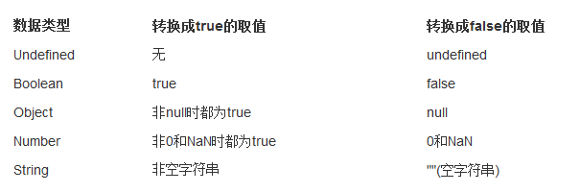
3.值类型概述
a.undefined和null
undefined派生自null，因此二者可简单相等
注意：对undefined赋值，IE8可以成功，非IE8不成功。
b.boolean类型
图3-1 各数据类型布尔转换表

Slide 9
c.number类型
[1].toString方法的使用
参数：默认是10，范围是：2-36
整数不可以用 . 符调用toString，浮点数可以
1.toString() 报错 1['toString']() 1..toString()可以
[2].不同进制在不同浏览器的反应
ECMAScript 3版及以下支持8进制的数值转换，5版不支持8进制。
parseInt('011') 三版9 五版11
[3].parseInt的第二个参数
内容：可以是 0(等同于10) 2 8 10 16 默认是10
含义：将第一个参数按自己所标示的进制转换成10进制数字
[4].转换数字型字符串为数字的方法
parseInt/parseFloat
Number:只能转换纯数字型字符串
+ ：var s='12'; var n=+s; 只能转换纯数字型字符串

Slide 10
[5].浮点数的不精确性
(0.1+0.2)==0.3 //false
[6].正负无穷
当计算结果超过 Number.MIN_VALUE 时显示-Infinity
当计算结果超过Number.MAX_VALUE 时显示 Infinity
二者均不能参与数值的运算
代码运算应用isFinity函数检测数值是否超标
[7].NaN
得到NaN的条件：
parseInt第二个参数不是标准数字
转换无包含数字的字符串
与NaN进行运算
除0操作
问题：isNaN判断时会预先调用参数的哪两个方法？
两个NaN是否相等？

Slide 11
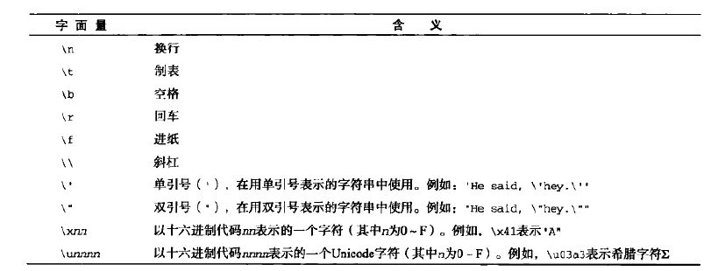
4 引用类型概述
a.string类型
图3-2：转义字符表
注意转义字符留下的坑
比如：var str = '\u102B0'; alert(str.length);

Slide 12
b.object 类型
[1].object实例的8种原型方法
[2].部分ECMAScript 5新增的object方法属性
Object.getPrototypeOf([object])方法
[object].__proto__指针
Object.create(prototype, descriptors)方法
对象属性防篡改方法：
Object.preventExtensions
Object.seal
Object.freeze

Slide 13
c 函数类型
[1].函数的声明的两种方式
[2].函数的length
[3].arguments 的特性:
类数组而不是数组
受函数执行时参数的限制
[4].函数名重复的后果

